Slide 1


NEGOSIASI DALAM ORGANISASI

Slide 2


Slide 3
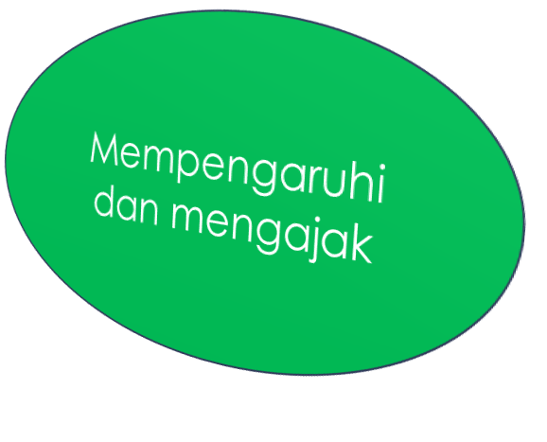
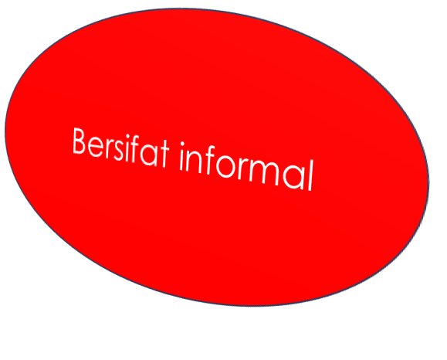
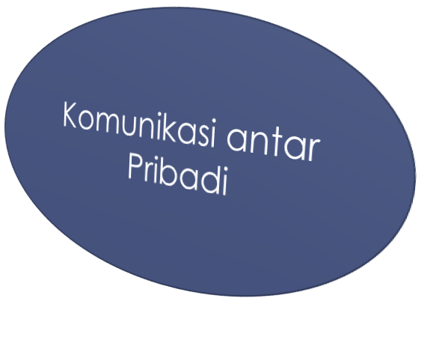
Memahami Lobi

Slide 4
Karakteristik Lobi
Heri Wibowo (2007)
Bersifat informal dan dapat dilakukan diluar forum.
Bentuk lobi verbal (obrolan) atau non verbal (surat).
Waktu yang fleksibel.
Pihak yang melakukan lobi bisa siapa saja, selama itu disertai dengan wewenang yang diberikan.

Slide 5

Negosiasi: proses tawar menawar untuk mencapai tujuan bersama.
KBBI: proses tawar menawar dengan jalan berunding untuk memberi atau menerima guna mencapai kesapakatan bersama antara satu pihak dengan pihak lain.

Slide 6
Negosiasi berdasarkan pada fakta, data dan masalah yang akan dihadapi.
Output negosiasi: kedua belah pihak sepakat pada tujuan bersama.

Slide 7
Negosiator
Orang yang diberi kewenangan untuk melakukan negosiasi.
Memiliki pengetahuan, daya analisis dan oportunis.
Rencana alternatif
Menjalin hubungan baik dengan pihak yang diajak bernegosiasi.

Slide 8
Strategi dalam Negosiasi
Win – Win (Kedua belah pihak mencapai kesepakatan dan sesuai dengan keinginan masing-masing).
Win – lose (strategi yang dilakukan kedua belah pihak demi mendapat keuntungan yang sebesar-besar nya, sesuai dengan yang diinginkan)
Lose – lose (Tidak tercapai nya keuntungan dari masing-masing pihak).
Lose – win (Salah satu pihak sengaja mengalah demi mendapat manfaat dari kekalahan nya.)

Slide 9
Pendekatan dalam Negosiasi
Soft Bargaining : Negosiasi yang menitikberatkan pada posisi menang atau kalah, dengan tujuan meminimalisir masalah yang mungkin dihadapi di tengah proses negosiasi.
Hard Bargaining : Negosiasi yang menitikberatkan pada posisi daripada kepentingan dalam proses negosiasi. Kemenangan dalam negosiasi adalah tujuan akhir, sehingga ini cenderung bersifat kompetitif.

Slide 10
Principled Negotiation : Negosiasi yang berbasis pada kepentingan.
Fisher and Ury (1981) dalam buku nya “Getting to Yes” menyatakan bahwa dasar negosiasi adalah :
Pisahkan antara pelaku dan masalah
Fokus pada kepentingan, bukan posisi
Ciptakan pilihan untuk hasil yang saling menguntungkan
Tekankan pada kriteria yang bersifat obyektif.

Slide 11
Karakteristik Negosiasi
Melibatkan lebih dari satu individu
Memiliki potensi akan timbul nya konflik dalam proses berjalan nya negosiasi.
Ada nya proses pertukaran (barter) atau tawar menawar (bargain).
Berbentuk verbal (komunikasi)
Menyangkut hal-hal yang belum terjadi dan dikehendaki untuk terjadi.
Kesepakatan yang tercapai oleh kedua belah pihak.

Slide 12
Kesimpulan
Negosiasi dapat terjadi dimana saja, dan oleh siapa saja.
Adalah penting untuk mengembangkan dan mengelola diri dalam bernegosiasi dengan tujuan membangun relasi yang lebih baik.
Kita semua adalah negosiator.

Slide 13
Refleksi
Secara berkelompok diskusikan sebuah langkah-langkah negosiasi yang harus dilakukan demi tercapai nya kerjasama antara organisasi dengan pihak lain.
Situasi : Perusahaan anda ingin melakukan ekspansi bisnis keluar negeri, maka dibutuhkan kerja sama dengan pihak lain yang bergerak di bidang ekspedisi (pengiriman barang). Rumuskan langkah-langkah negosiasi, demi tercapai nya kerja sama dengan pihak ekspedisi.

Slide 14

Selamat bernegosiasi!

